Slide 1
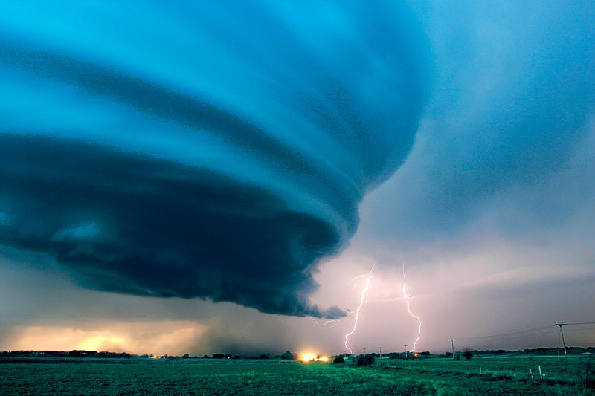
Смерч
Авторы: Коршунов Даниил, ученик 1»А» класса и его семья

Slide 2
Цели и задачи
Цели: узнать,
что такое смерч;
о последствиях смерча в Ростове;
о реставрации ростовского кремля.
Задачи:
познакомить одноклассников с тем, что узнал сам;
постараться создать презентацию.

Slide 3
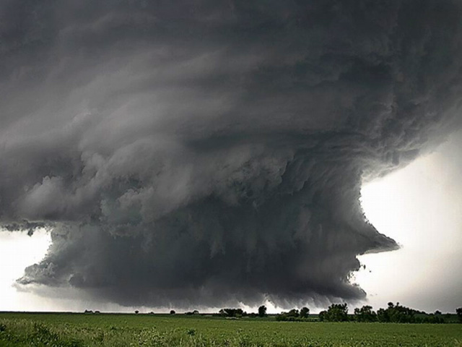
Происхождение слова «смерч»
Русское слово "смерч" происходит от слова "сумрак", поскольку смерчи появляются из чёрных грозовых облаков, застилающих небо...

Slide 4
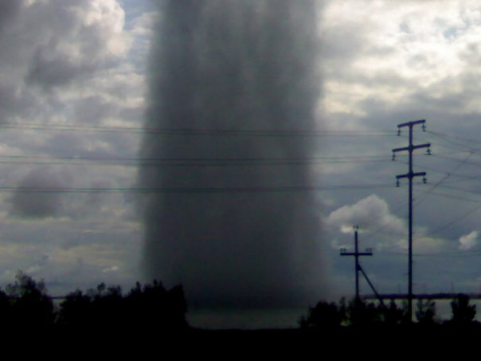
Зарождение смерча
Смерч возникает в грозовой туче и тянется к земной поверхности в виде страшного темного рукава, внутри которого яростно вращается воздух. Смерч поднимается и опускается, кружится и касается земли.

Slide 5
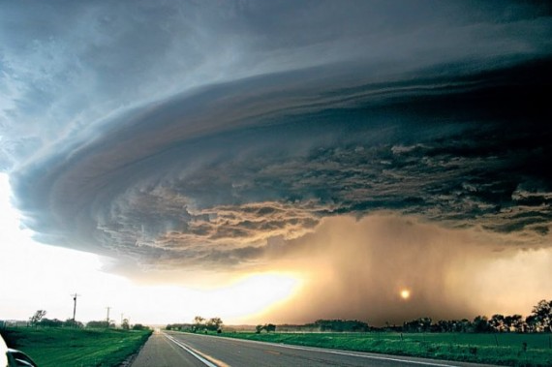
Смерч
Коснувшись земли, он производит мгновенные и огромные разрушения. Смерч имеет диаметр от нескольких метров до полутора километров. Воздух в нём вращается с огромной скоростью, измерить максимальную скорость потока воздуха ещё ни разу не удавалось: приборы не выдерживают натиска стихии. По-видимому, в отдельных случаях скорость вихря достигает 300-400 километров в час.

Slide 6
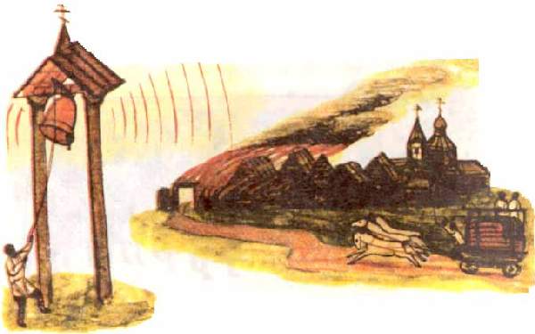
Первое упоминание о смерче
Первое упоминание о смерче в России относится к 1406 году. Троицкая летопись сообщает, что под Нижним Новгородом "вихорь страшен зело" поднял в воздух упряжку вместе с лошадью и человеком и унёс так, что они стали "невидимы бысть". На следующий день телегу и мёртвую лошадь нашли висящими на дереве по другую сторону Волги, а человек пропал без вести...

Slide 7
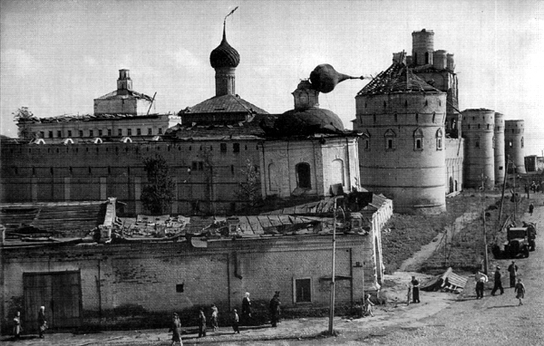
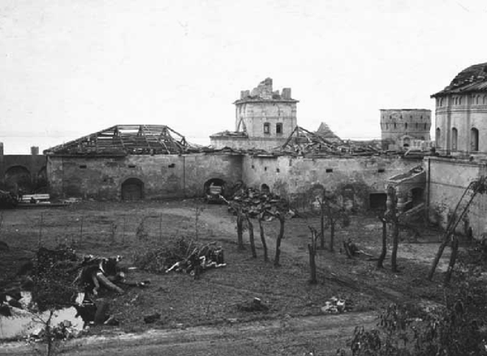
Смерч в Ростове
В августе 1953 года над Ростовом Ярославским пронесся смерч небывалой силы.

Slide 8
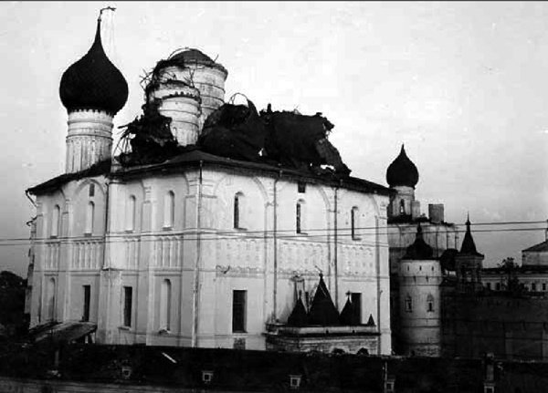
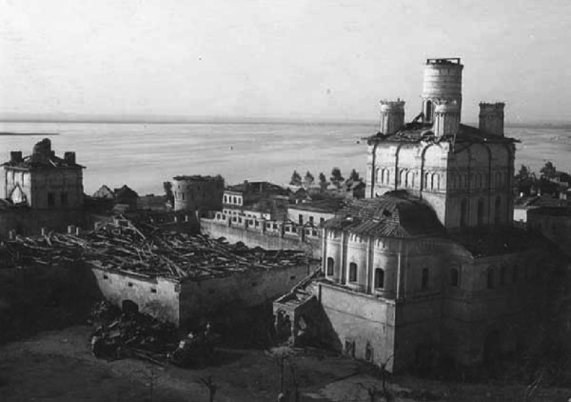
Последствия смерча
Стихия нанесла городу огромный ущерб.
Были сброшены в озеро Неро церковные главы, сорваны крыши вместе со стропилами. Бесценные фрески оказались беззащитными перед лицом непогоды.

Slide 9
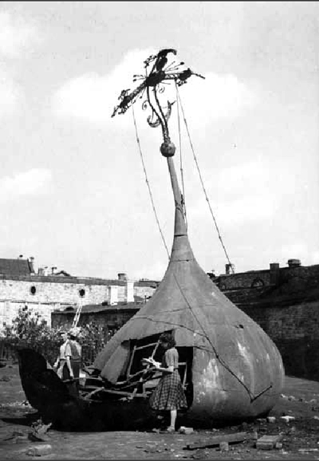
Скорая помощь
Комитет по делам архитектуры объявил своего рода «междугородное реставрационное ополчение», – вспоминал о начале работ Б.В. Гнедовский, – В распоряжение Ярославской Специализированной Научно-реставрационной производственной мастерской (ЯСНРПМ) было направлено около ста кровельщиков и плотников».

Slide 10
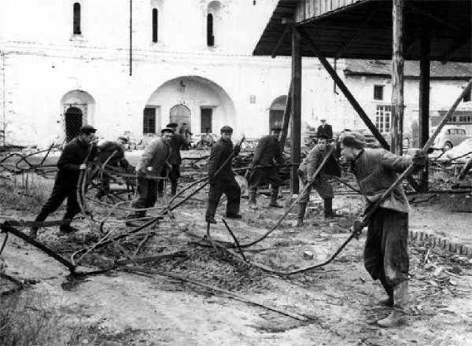
Забота горожан
Жители помогали родному городу: очищали территорию, разбирали завалы, помогали реставраторам.

Slide 11
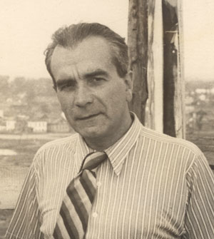
Владимир Сергеевич Баниге
Уникальные памятники архитектуры и центр города нуждались в срочной реставрации.
Реставрацию возглавил известный архитектор В.С. Баниге, приехавший в Ростов почти сразу после смерча.
В. С. Баниге не только занимался реставрацией, но и обдумывал будущее использование зданий, наиболее благоприятное для их сохранности

Slide 12
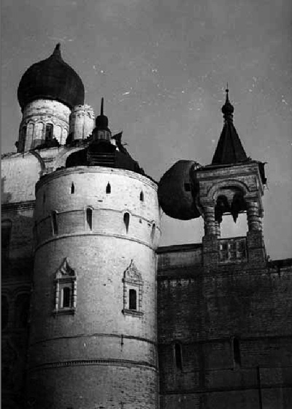
Итоги реставрации
Реставрация Ростовского кремля под руководством В.С. Баниге уже в ближайшее время стала хрестоматийным примером строго научной реконструкции. Обстоятельное натурное изучение памятников Ростовского кремля во время реставрационных работ 1953-1962 гг. и анализ литературных и архивных источников легли в основу кандидатской диссертации В.С. Баниге, в которой он сформулировал собственную концепцию ростовской архитектурной школы.

Slide 13
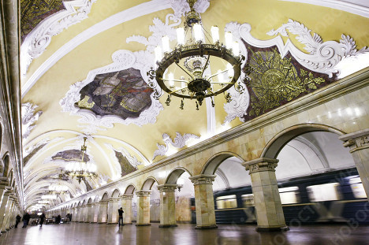
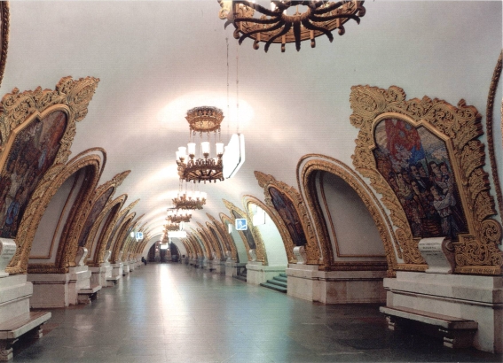
Итоги реставрации
Архитектурные особенности ростовского кремля известный архитектор использовал при оформлении станции московского метро «Комсомольская – кольцевая»

Slide 14
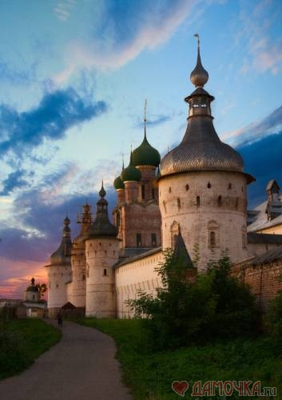
С юбилеем!
Много труда вложили люди, чтобы отстроить город.
Давайте же и мы будем беречь наш город и продолжать его традиции!
Беречь то, что создано руками предыдущих поколений!

Slide 15
Выводы
Цели: узнал,
что такое смерч;
о последствиях смерча в Ростове;
о реставрации ростовского кремля.
Задачи:
познакомил одноклассников с тем, что узнал сам;
создал презентацию.

Slide 16
Литература
Баниге В. С., Брюсова В. Г., Гнедовский Б. В., Щапов Н. Б. Ростов Ярославский. Путеводитель по архитектурным памятникам / Под ред. В. В. Косточкина. — Ярославское книжное издательство, 1957.
Баниге В. С. Искусство ростовских строительных мастеров. Л., 1963.
Баниге В. С. Восстановление Ростовского кремля. Ярославль, 1963.
Баниге В. С. Кремль Ростова Великого XVI—XVII века. — М. : Искусство, 1976. — 144 с. — 30000 экз.
Интернет – ресурсы.

Slide 17
Спасибо за внимание!

